Slide 1
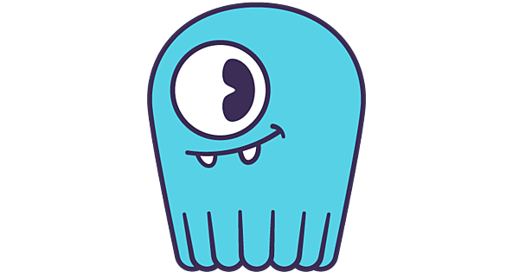
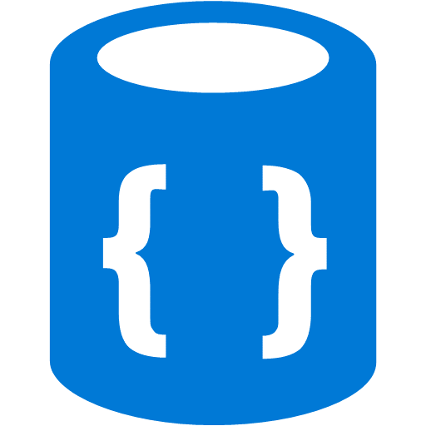
Primeiros Passos com o
Framework Django
Prof. Dr. Diego Bruno
Education Tech Lead na DIO Doutor em Robótica e Machine Learning pelo ICMC-USP

Slide 2
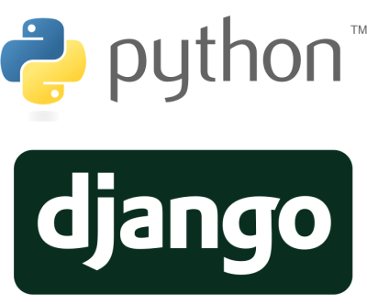
Roteiro para nossa aula de hoje
→ Introdução
Motivação
→ Conclusões

Slide 3

Django
Prof. Dr. Diego Bruno

Slide 4
Mas o que é Django?
O que é Django? Django é um framework web Python de alto nível que permite o rápido desenvolvimento de sites seguros e de fácil manutenção.

Slide 5
Mas o que é Django?
Django é um framework de web server-side extremamente popular e repleto de características, escrito em Python. O módulo mostra por que o Django é um dos frameworks web mais populares, como configurar um ambiente de desenvolvimento e como começar a usa-lo para criar seus próprios aplicativos da Web.

Slide 6
Mas o que é Django?
Django é um framework web Python de alto nível que permite o rápido desenvolvimento de sites seguros e de fácil manutenção. Construido por desenvolvedores experientes, o Django cuida de grande parte do trabalho de desenvolvimento web, para que você possa se concentrar em escrever seu aplicativo sem precisar reinventar a roda.

Slide 7
Mas o que é Django?
É gratuito e de código aberto, tem uma comunidade próspera e ativa, ótima documentação e muitas opções de suporte gratuito e pago.

Slide 8
Mas o que é Django?
Completo
Django segue a filosofia de "baterias incluídas" e fornece quase tudo que desenvolvedores possam querer fazer "fora da caixa". Como tudo o que você precisa é parte de um "produto", tudo funciona perfeitamente junto, seguindo princípios de design consistentes.

Slide 9
Mas o que é Django?
Versátil
Django pode ser (e tem sido) utilizado para construir quase todo tipo de website, passando por redes sociais e sites de notícias. Ele pode trabalhar com qualquer framework do lado do cliente, e pode entregar conteúdo em praticamente qualquer formato (incluindo HTML, feeds RSS, JSON, XML, etc).

Slide 10
Mas o que é Django?
Versátil
Django pode ser (e tem sido) utilizado para construir quase todo tipo de website, passando por redes sociais e sites de notícias. Ele pode trabalhar com qualquer framework do lado do cliente, e pode entregar conteúdo em praticamente qualquer formato (incluindo HTML, feeds RSS, JSON, XML, etc).

Slide 11
Mas o que é Django?
Seguro
Django ajuda os desenvolvedores a evitar os erros de segurança mais comuns, fornecendo um framework que foi desenhado para "fazer as coisas certas", de modo a proteger o website automaticamente.

Slide 12
Mas o que é Django?
Escalável
Django usa uma arquitetura baseada em componentes “shared-nothing” ("nada-compartilhado") (cada parte da arquitetura é independente das outras, e consequentemente podem ser substituídas ou mudadas caso necessário).

Slide 13
Mas o que é Django?
Sustentável
O código do Django é escrito usando princípios de design e padrões que encorajam a criação de codigo sustentável (que facilita a manutenção) e reutilizável.

Slide 14
Mas o que é Django?
Portável
Django é escrito em Python, que executa em muitas plataformas. Isso significa que você não esta preso em nenhuma plataforma de servidor em particular, e pode executar seus aplicativos em muitas distrubuições do Linux, Windows e Mac OS X. Além disso, o Django tem um bom suporte em muitos provedores de servidores de web.

Slide 15
Mas o que é Django?
De onde veio?
Django foi inicialmente desenvolvido entre 2003 e 2005 por um time de web que era responsável por criar e manter sites de jornal. Depois de criar um número de sites, o time começou a fatorar e reutilizar muitos de seus códigos comuns e padrões de design. Esse código comum evoluiu para um framework genérico de desenvolvimento web.

Slide 16
Obrigado!
Prof. Dr. Diego Bruno

Slide 17
Trabalhando com o
Framework Django
Prof. Dr. Diego Bruno
Education Tech Lead na DIO Doutor em Robótica e Machine Learning pelo ICMC-USP

Slide 18
Roteiro para nossa aula de hoje
→ Introdução
Motivação
Conhecendo o Framework
Baterias do Django
CRUD
→ Exemplos

Slide 19
Django
Prof. Dr. Diego Bruno

Slide 20
Mas o que é Django?
O que é Django? Django é um framework web Python de alto nível que permite o rápido desenvolvimento de sites seguros e de fácil manutenção.

Slide 21
Mas o que é Django?
Django é um framework de web server-side extremamente popular e repleto de características, escrito em Python. O módulo mostra por que o Django é um dos frameworks web mais populares, como configurar um ambiente de desenvolvimento e como começar a usa-lo para criar seus próprios aplicativos da Web.

Slide 22
Mas o que é Django?
Django é um framework web Python de alto nível que permite o rápido desenvolvimento de sites seguros e de fácil manutenção. Construido por desenvolvedores experientes, o Django cuida de grande parte do trabalho de desenvolvimento web, para que você possa se concentrar em escrever seu aplicativo sem precisar reinventar a roda.

Slide 23
Mas o que é Django?
É gratuito e de código aberto, tem uma comunidade próspera e ativa, ótima documentação e muitas opções de suporte gratuito e pago.

Slide 24
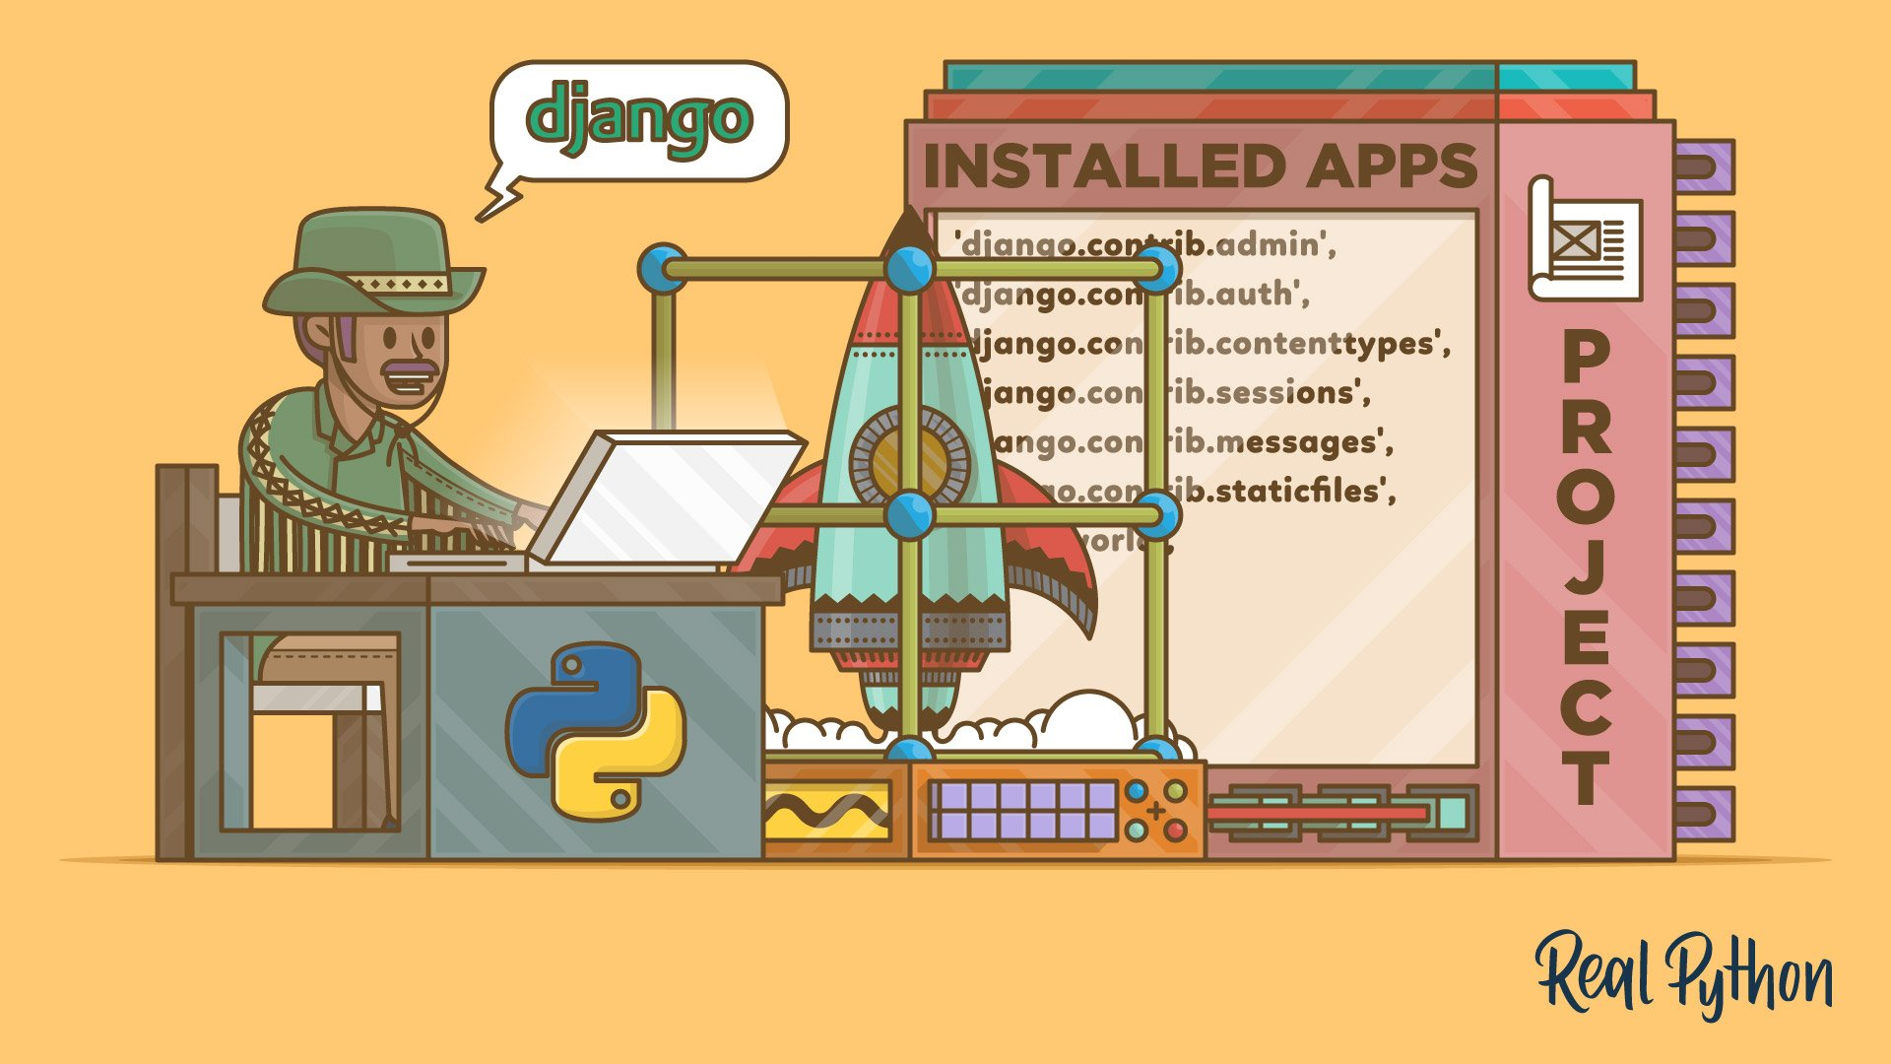
Mas o que é Django?

Slide 25
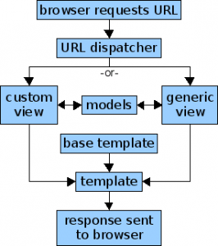
MTV – Model Template View
Não estamos falando daquele canal de TV… estamos falando de uma variação do MVC (Model View Controller).

Slide 26
MTV – Model Template View
Todo o desenvolvedor deve ao menos saber qual o objetivo deste padrão de desenvolvimento. Separa-se as regras de negócios (controlador), os dados e métodos de acessos aos mesmo (modelo) e as regras de apresentação (visualização). Desse modo, caso ocorra alguma alteração na sua camada de visualização (digamos que sua aplicação ganhe uma versão mobile).

Slide 27
MTV – Model Template View
No caso do Django, há uma variação deste modelo que é o MTV (Model Template View). Aqui entramos em um assunto que gera bastante discussão entre os iniciantes Django: aonde raios está o Controller?

Slide 28
O Framework é o Controlador
Em Django, o controlador não é responsável pela lógica do negócio e sim pelo funcionamento do seu projeto. Além de models, views e templates, em Django nós temos também url dispatchers, middlewares e handlers. E é este “além” que o Django encara como Controller.

Slide 29
O Framework é o Controlador
Somos capazes de incrementar o controlador do Django, por exemplo, somos obrigados a criar regras de urls dizendo ao Django que ao receber uma requisição para a url X, ele deverá acionar a view Y.

Slide 30
Models
Em Models, escrevemos classes que designarão nossas tabelas no banco de dados e manipularemos estas através de orientação a objetos (ORM – Mapeamento Objeto Relacional). Você não precisa escrever absolutamente nada de SQL, a não ser que seja estritamente necessário.

Slide 31
Models
Você também não precisa se preocupar muito com que banco vai usar – já que o ORM do Django suporta MySQL, PostgreSQL, SQLite e até mesmo Oracle.

Slide 32
Views
Em views escrevemos as regras de apresentação. Calma lá… não chegamos nos templates ainda. Estamos falando de criar funções que têm por parâmetro um objeto de requisição (request) e por retorno um objeto de resposta (response). O “meio de campo” entre estes extremos é justamente a responsabilidade da sua view..

Slide 33
Views
O que muita gente entende por “regras de negócios do sistema” será escrito na View. É nela que dizemos qual modelo deve ser instanciado, o que ele deve fazer, qual template deve ser importado, como o valor deve ser exibido nele e qual resposta deve ser enviada para o internauta (um HTML, um XML, um SVG, um redirecionamento, um erro 404, um erro 500, etc.).

Slide 34
Views
Em Django, escrevemos formulários em classes geralmente situadas no arquivo forms.py. Logo, podemos escrever as regras de comportamento de um formulário dentro de sua classe, tirando esta responsabilidade da View. Isto é interessante pois, se usarmos um formulário em mais de uma View não é necessário duplicar código (DRY).

Slide 35
Templates
Não engane-se… template não refere-se apenas a HTML!
Podemos escrever templates para HTML Javascript, CSS, XML, YAML, JSON, SVG, qualquer coisa. Na View você indica qual será o tipo de resposta, o template é só a forma de apresentar o que a View “preparou”.

Slide 36
Templates
O sistema de templates do Django é uma de suas mais notórias funcionalidades. Com ele podemos criar heranças, ou seja, um template base contendo a estrutura básica do seu website e templates específicos que herdam as características deste template base e atribuem/criam suas próprias características. Acredite, controlar as meta-tags do seu website nunca foi tão fácil… e nem é necessário uma aplicação para isso, basta saber um pouco de HTML.

Slide 37
Templates
Dentro desta estrutura de desenvolvimento, é muito fácil separar as funções do Webprogrammer e do Webdesigner. O sistema de templates do Django possui sintaxe própria e simples. O programador só preocupa-se com os dados que ele deve enviar para o template, o designer só preocupa-se com que dados ele irá receber..

Slide 38
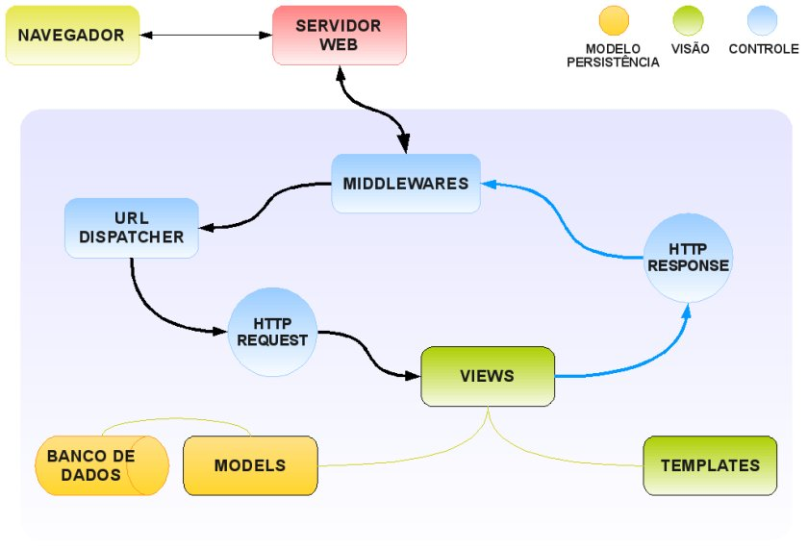
Modelagem de Sistemas
Dentro desta estrutura de desenvolvimento, é muito fácil separar as funções do Webprogrammer e do Webdesigner.

Slide 39
Projetos, Aplicações e “Plugabilidade”
Em Django, iniciamos um projeto com a simpática sintaxe em um terminal do seu SO:
Ele criará uma pasta com o nome do seu projeto que conterá os arquivos:
→ __init__.py: É o arquivo que determina que aquela pasta é um pacote Python;
→ settings.py: Arquivos de configurações em XML? Esqueça! Em Django temos a configuração do nosso projeto em um único arquivo .py;
python manage.py startapp <nome-da-sua-aplicacao>

Slide 40
Projetos, Aplicações e “Plugabilidade”
Em Django, iniciamos um projeto com a simpática sintaxe em um terminal do seu SO:
→ urls.py: Este é o “temido” url dispatcher. Você passará bons (e maus) momentos com ele;
→ manage.py: O regente da orquestra. É através dele que você executará ações como criar uma aplicação, sincronizar o banco de dados, iniciar o servidor web embutido (somente recomendado para ambiente de desenvolvimento), etc. Esse é um dos caras que fará o seu dia bem melhor com Django.

Slide 41
Projetos, Aplicações e “Plugabilidade”
Novamente, você não precisa executar o manage.py startapp para iniciar uma aplicação, é apenas praticidade.
Para o Django, um Projeto é um conjunto de aplicações. Na prática: digamos que você irá desenvolver um website para o cliente Bikes do Diego. Então poderia chamar seu projeto de bikes_do_diego e a partir daí desenvolver as aplicações necessárias para o funcionamento do website.

Slide 42
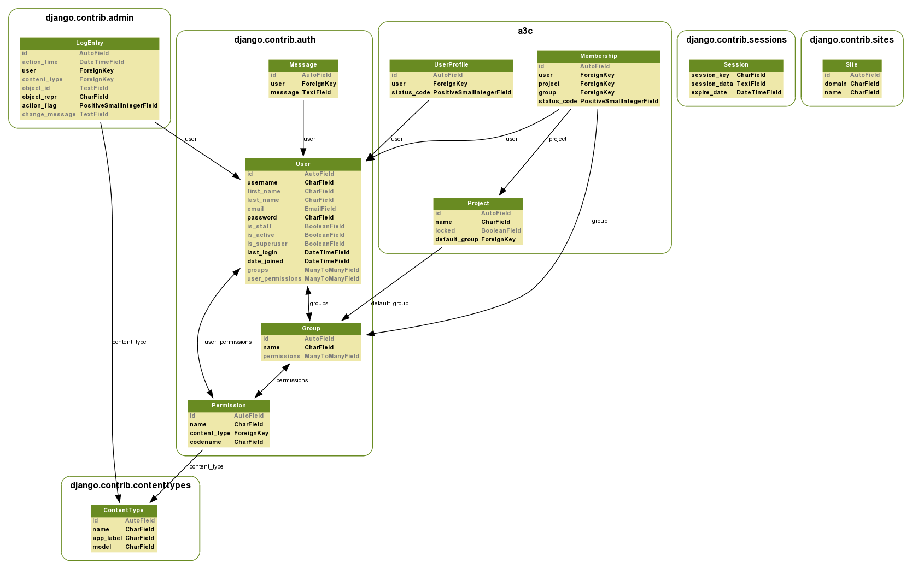
Projetos, Aplicações e “Plugabilidade”
Além do seu “core”, o Django disponibiliza uma série de recursos que os Pythonistas costumam chamar de “baterias inclusas”.

Slide 43
Projetos, Aplicações e “Plugabilidade”
Dentre os recursos mais comuns, temos à disposição o auth, sites, admin, contenttypes, etc. Sem eles, o seu website funciona. Com eles, você economiza kilômetros de LOC e terá aplicações testadas à exaustão.
https://www.profissionaisti.com.br/entendendo-o-django/

Slide 44
Projetos, Aplicações e “Plugabilidade”
Dentre os recursos mais comuns, temos à disposição o auth, sites, admin, contenttypes, etc. Sem eles, o seu website funciona. Com eles, você economiza kilômetros de LOC e terá aplicações testadas à exaustão.
https://www.profissionaisti.com.br/entendendo-o-django/

Slide 45
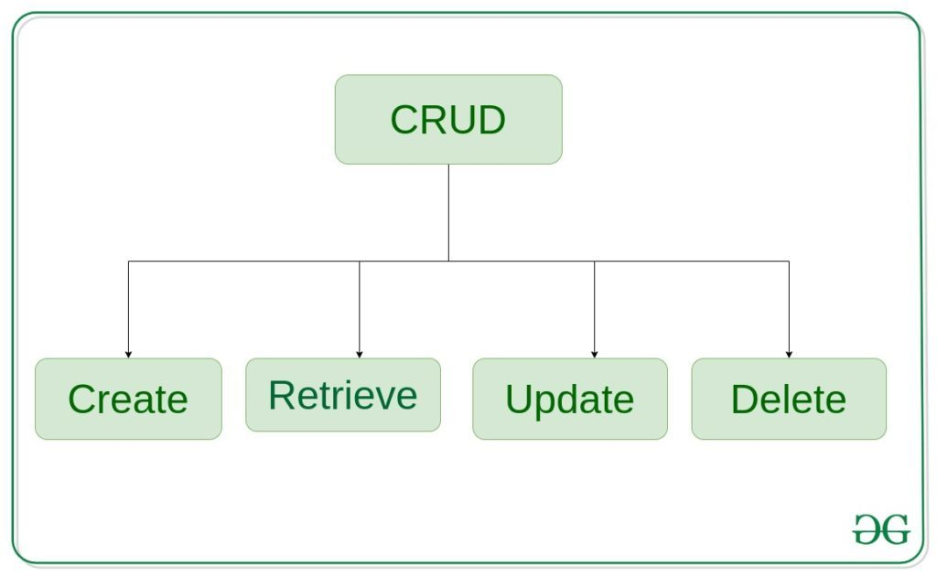
CRUD
Este exemplo gira em torno da implementação completa de Visualizações Baseadas em Classes no Django (Criar, Recuperar, Atualizar, Excluir). Vamos discutir o que realmente significa CRUD,

Slide 46
CRUD
Este exemplo gira em torno da implementação completa de Visualizações Baseadas em Classes no Django (Criar, Recuperar, Atualizar, Excluir). Vamos discutir o que realmente significa CRUD:
CreateView - cria ou adiciona novas entradas em uma tabela no banco de dados.
Recuperar visualizações - ler, recuperar, pesquisar ou visualizar entradas existentes como uma lista ( ListView ) ou recuperar uma entrada específica em detalhes( DetailView )
UpdateView - atualizar ou editar entradas existentes em uma tabela no banco de dados
DeleteView - excluir, desativar ou remover entradas existentes em uma tabela no banco de dados
FormView - renderizar um formulário para modelo e manipular os dados inseridos pelo usuário

Slide 47
CRUD
Este exemplo gira em torno da implementação completa de Visualizações Baseadas em Classes no Django (Criar, Recuperar, Atualizar, Excluir). Vamos discutir o que realmente significa CRUD:
UpdateView - atualizar ou editar entradas existentes em uma tabela no banco de dados
DeleteView - excluir, desativar ou remover entradas existentes em uma tabela no banco de dados
FormView - renderizar um formulário para modelo e manipular os dados inseridos pelo usuário

Slide 48
Obrigado!
Prof. Dr. Diego Bruno

